Slide 1

KECERDASAN BUATAN
Reasoning:
Fuzzy Inference System
AMALIA NURANI B.
2020

Slide 2


Pokok Bahasan
Proses FIS
Contoh Kasus FIS

Slide 3
Pengantar FIS
Fuzzy Inference System (FIS) → Sistem Inferensi Fuzzy
Inferensi: penarikan kesimpulan
Sistem inferensi fuzzy: penarikan kesimpulan dari sekumpulan kaidah fuzzy
Dalam FIS ada:
→ Input FIS: crisp values (himpunan tegas)
→ Output FIS: crisp values (himpunan tegas)
FIS
Crisp values
(input)
Crisp values
(output)

Slide 4
Pengantar FIS
Suatu sistem berbasis aturan fuzzy yang lengkap terdiri dari tiga komponen utama:
Fuzzification (Fuzifikasi)
Inference (Inferensi)
Defuzzification (Defuzifikasi)

Slide 5
Proses dalam FIS
Data mentah yang akan dijadikan input untuk fuzzy
Crisp Input
Fuzzification
Input Membership Functions
Fuzzy Input
Rule Evaluation
Rules / Inferences
Fuzzy Output
Defuzzification
Output Membership Functions
Crisp Output
Suatu nilai yang akan dibutuhkan untuk mengolah data pada sistem yang telah dirancang

Slide 6
Fuzzification
Fuzzification➔ mengubah masukan-masukan yang nilai kebenarannya bersifat pasti (crisp input) ke dalam bentuk fuzzy input.
Fuzzy input hasil konversi berupa nilai linguistik yang semantiknya ditentukan berdasarkan fungsi keanggotaan.
Misal:
Suhu 20ºC → Hangat dengan derajat keanggotaan (μ_{s} ) = 0.7

Slide 7
Inference
Inference: melakukan penalaran menggunakan fuzzy input dan fuzzy rules yang telah ditentukan sehingga menghasilkan fuzzy output.
Secara sintaks, suatu fuzzy rule (aturan fuzzy) dituliskan sebagai:
→ IF antecendent THEN consequent
Terdapat dua model aturan fuzzy yang digunakan secara luas dalam berbagai aplikasi, yaitu:
Model Mamdani
Model Sugeno

Slide 8
Inference (Mamdani)
Pada model ini, aturan fuzzy didefinisikan sebagai:
IF x₁ is A₁ AND …AND x_{n} is A_{n} THEN y is B
di mana A₁, …, A_{n}, dan B adalah nilai-nilai linguistik (atau fuzzy set) dan “x₁ is A₁” menyatakan bahwa nilai x₁ adalah anggota fuzzy set A₁.

Slide 9
Inference (Sugeno)
Model ini dikenal juga sebagai Takagi-Sugeno-Kang (TSK) model, yaitu suatu varian dari Model Mamdani.
Model ini menggunakan aturan yang berbentuk:
IF x₁ is A₁ AND…AND x_{n} is A_{n} THEN y=f(x₁,…,x_{n})
di mana f bisa sembarang fungsi dari variabel-variabel input yang nilainya berada dalam interval variabel output. Biasanya, fungsi ini dibatasi dengan menyatakan f sebagai kombinasi linier dari variabel-variabel input:
f(x₁,…,x_{n}) = w₀ + w₁x₁ + …+w_{n}x_{n}
di mana w₀, w₁,…,w_{n} adalah konstanta yang berupa bilangan real yang merupakan bagian dari spesifikasi aturan fuzzy.

Slide 10
Defuzzification
Defuzzification: mengubah fuzzy output menjadi crisp value berdasarkan fungsi keanggotaan yang telah ditentukan.
Terdapat berbagai metode defuzzification yang telah berhasil diaplikasikan untuk berbagai macam masalah, 5 metode di antaranya, yaitu:
Centroid method
Height method
First (or Last) of Maxima
Mean-Max method
Weighted Average

Slide 11
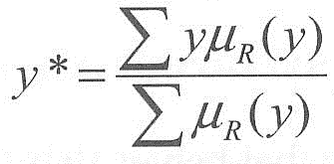
Defuzzification
a) Centroid method:
Metode ini disebut juga sebagai Center of Area atau Center of Gravity.
Metode ini menghitung nilai crisp menggunakan rumus:
di mana y* adalah nilai crisp dan μ_{R}(y) adalah derajat keanggotaan dari y.

Slide 12
Defuzzification
b) Height method
Metode ini dikenal sebagai prinsip keanggotaan maksimum karena metode ini secara sederhana memilih nilai crisp yang memiliki derajat keanggotaan maksimum.
Oleh karena itu, metode ini hanya bisa dipakai untuk fungsi keanggotaan yang memiliki derajat keanggotaan 1 pada suatu nilai crisp tunggal dan dan 0 pada semua nilai crisp yang lain.
Fungsi seperti ini sering disebut sebagai singleton.

Slide 13
Defuzzification
c) First (or Last) of Maxima
Metode ini juga merupakan generalisasi dari height method untuk kasus di mana fungsi keanggotaan output memiliki lebih dari satu nilai maksimum.
Sehingga nilai crisp yang digunakan adalah salah satu dari nilai yang dihasilkan dari maksimum pertama atau maksimum terakhir (tergantung pada aplikasi yang akan dibangun).

Slide 14
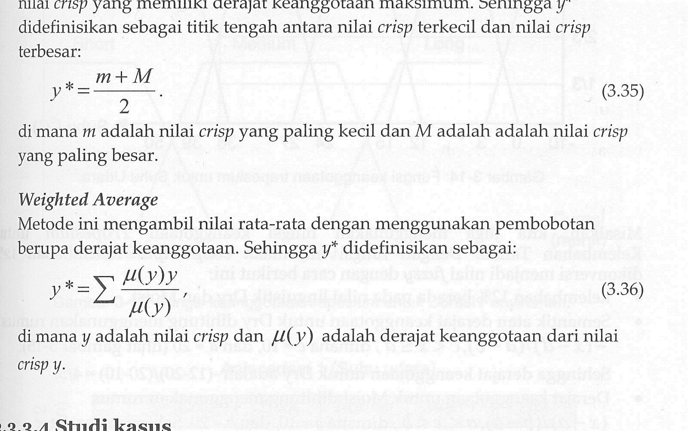
Defuzzification
d) Mean-Max Method
Metode ini disebut juga sebagai Middle of Maxima.
Merupakan generalisasi dari height method untuk kasus di mana terdapat lebih dari satu nilai crisp yang memiliki derajat keanggotaan maksimum.
Sehingga y* didefinisikan sebagai titik tengah antara nilai crisp terkecil dan nilai crisp terbesar
di mana m adalah nilai crisp yang paling kecil dan M adalah nilai crisp yang paling besar.

Slide 15
Defuzzification
e) Weighted Average
Metode ini mengambil nilai rata-rata dengan menggunakan pembobotan berupa derajat keanggotaan. Sehingga y* didefinisikan sebagai:
di mana y adalah nilai crisp dan μ(y) adalah derajat keanggotan
dari nilai crisp y.

Slide 16
Contoh Kasus
Teori tentang fuzzy set dan fuzzy logic banyak digunakan untuk membangun sistem berbasis aturan fuzzy untuk masalah kontrol, seperti masalah sprinkler control system (sistem kontrol penyiram air).
Misalkan nilai crisp yang diterima oleh sensor suhu adalah 37⁰ C dan nilai crisp yang diterima sensor kelembaban adalah 12%.
Berapa lama durasi penyiraman yang harus dilakukan?

Slide 17
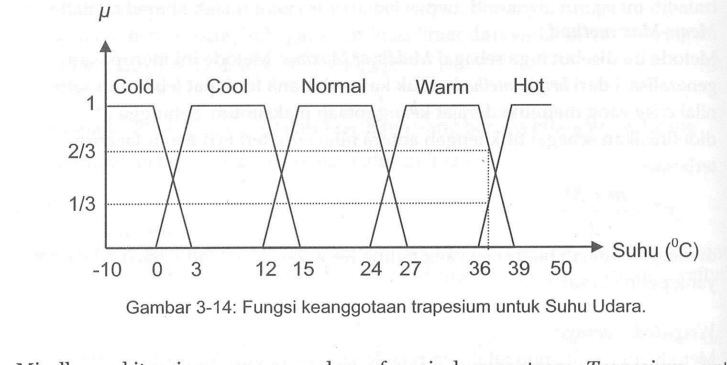
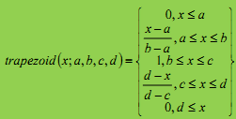
Proses Fuzzifikasi
Misalkan, suhu udara menggunakan fungsi keanggotaan trapesium dengan lima variabel linguistik: Cold, Cool, Normal, Warm, dan Hot

Slide 18
Proses Fuzzifikasi
Dengan fungsi tersebut, maka crisp input suhu 37⁰ C dikonversi ke nilai fuzzy dengan cara:
Suhu 37⁰ C berada pada nilai linguistik Warm dan Hot.
Derajat keanggotaan untuk Warm dihitung menggunakan rumus:
Sehingga derajat keanggotaan Warm= (39-37)/(39-36)=2/3.
Derajat keanggotaan untuk Hot dihitung menggunakan rumus:
di mana a=36, dan b=39.
Sehingga derajat keanggotaan untuk Hot=(37-36)/(39-36)=1/3.
(d-x)/(d-c), c< x ≤ d
di mana c=36, dan d=39.
(x-a)/(b-a), a < x < b

Slide 19
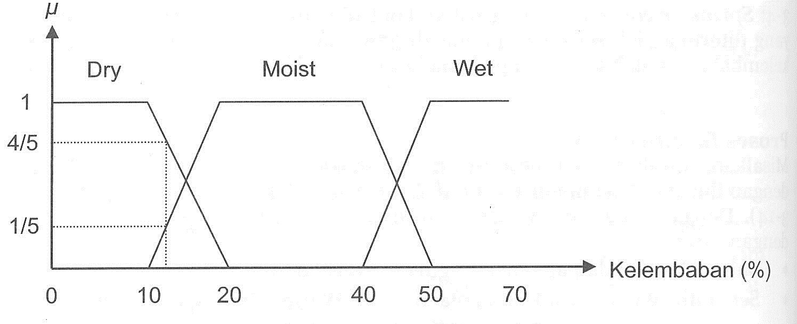
Proses Fuzzifikasi
Misalkan, fungsi keanggotaan trapesium juga digunakan untuk untuk kelembaban tanah.

Slide 20
Proses Fuzzifikasi
Kelembaban 12% berada pada nilai linguistik Dry dan Moist.
Derajat keanggotaan untuk Dry dihitung menggunakan rumus:
(d-x)/(d-c), c < x ≤ d, di mana c=10, dan d=20.
Sehingga derajat keanggotaan untuk Dry adalah
(20-12)/(20-10)=4/5.
Derajat keanggotaan untuk Moist dihitung dengan menggunakan rumus:
(x-a)/(b-a), a < x < b, di mana a=10, dan b=20.
Sehingga derajat keanggotaan Moist= (12-10)/(20-10)=1/5.

Slide 21
Proses Fuzzifikasi
Jadi, proses fuzzification menghasilkan empat fuzzy input:
Suhu Udara = Warm (2/3) dan Hot(1/3)
Kelembaban tanah = Dry (4/5) dan Moist(1/5).

Slide 22
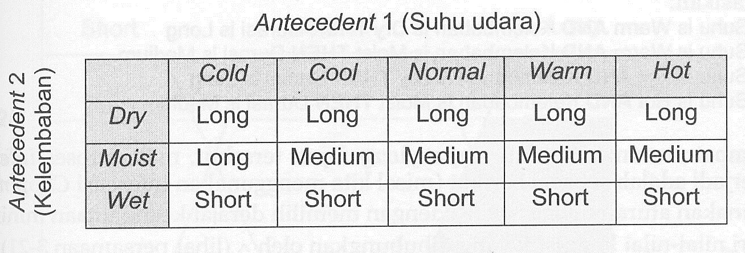
Proses Inferensi
Misalkan aturan fuzzy didefinisikan sebagai berikut:24
Didapatkan 3x5=15 aturan fuzzy, yaitu:
IF Suhu=Cold AND Kelembaban=Dry THEN Durasi=Long
.
.
.
IF Suhu=Hot AND Kelembaban=wet THEN Durasi=Short

Slide 23
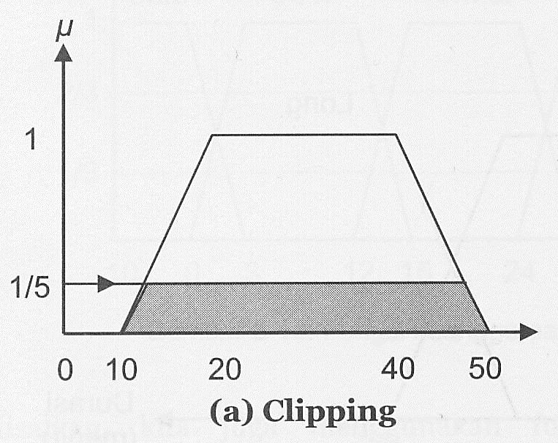
Proses Inferensi - Mamdani
Jika menggunakan Model Mamdani, dapat digunakan cara inferensi clipping (Min-Max)

Slide 24
Proses Inferensi - Mamdani
Proses Inferensi Clipping (Min-Max):
MIN➔ Gunakan aturan Conjunction (∧) dengan memilih derajat keanggotaan minimum dari nilai-nilai linguistik yang dihubungkan oleh ∧ dan lakukan clipping pada fungsi keanggotaan trapesium untuk Durasi Penyiraman, sehingga diperoleh:
IF Suhu is Warm (2/3) AND Kelembaban is Dry (4/5) THEN Durasi is Long (2/3)
IF Suhu is Warm (2/3) AND Kelembaban is Moist (1/5) THEN Durasi is Medium (1/5)
IF Suhu is Hot (1/3) AND Kelembaban is Dry (4/5) THEN Durasi is Long (1/3)
IF Suhu is Hot (1/3) AND Kelembaban is Moist (1/5) THEN Durasi is Medium (1/5)

Slide 25
Proses Inferensi - Mamdani
Proses Inferensi Clipping (Min-Max):
Gunakan aturan Disjunction (∨) dengan memilih derajat keanggotaan maksimum dari nilai-nilai linguistik yang dihubungkan oleh ∨.
Dari ‘Durasi is Long (2/3) ∨ Durasi is Long (1/3)’ dihasilkan ‘Durasi is Long (2/3)’.
→ Sedangkan dari ‘Durasi is Medium (1/5) ∨ ‘Durasi is Medium (1/5) dihasilkan ‘Durasi is Medium (1/5) ‘
Dengan demikian diperoleh dua pernyataan:
Durasi is Long (2/3)
Durasi is Medium (1/5)

Slide 26
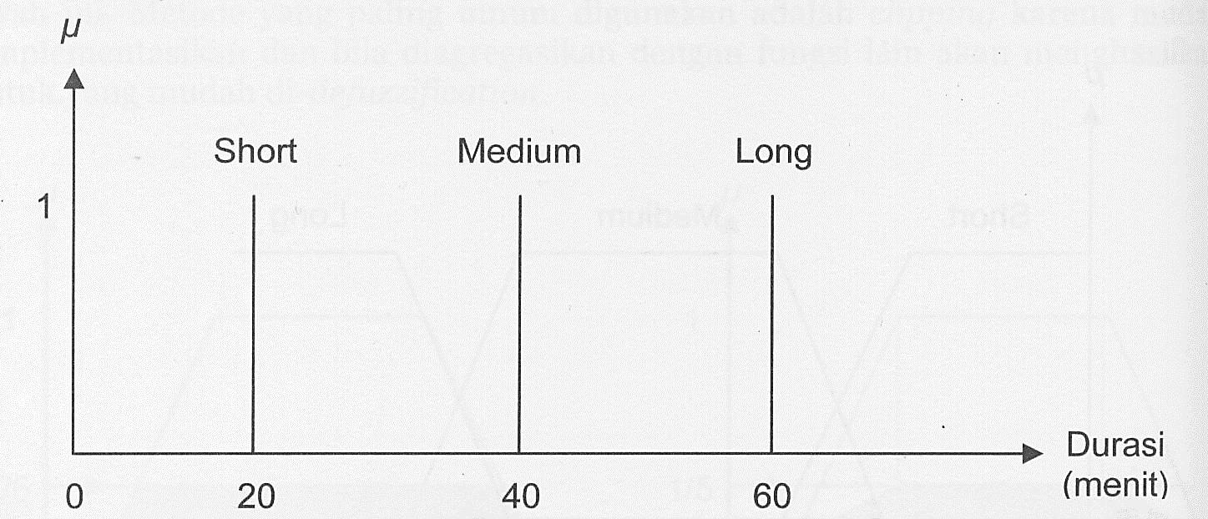
Proses Inferensi - Sugeno
Model Sugeno menggunakan fungsi keanggotaan yang lebih sederhana dibandingkan Model Mamdani.
Fungsi keanggotaan tersebut adalah Singleton, yaitu fungsi keanggotaan yang memiliki derajat keanggotaan 1 pada suatu nilai crisp tunggal dan 0 pada semua nilai crisp yang lain.
Misalkan fungsi Singleton untuk Durasi Penyiraman didefinisikan seperti gambar berikut:

Slide 27
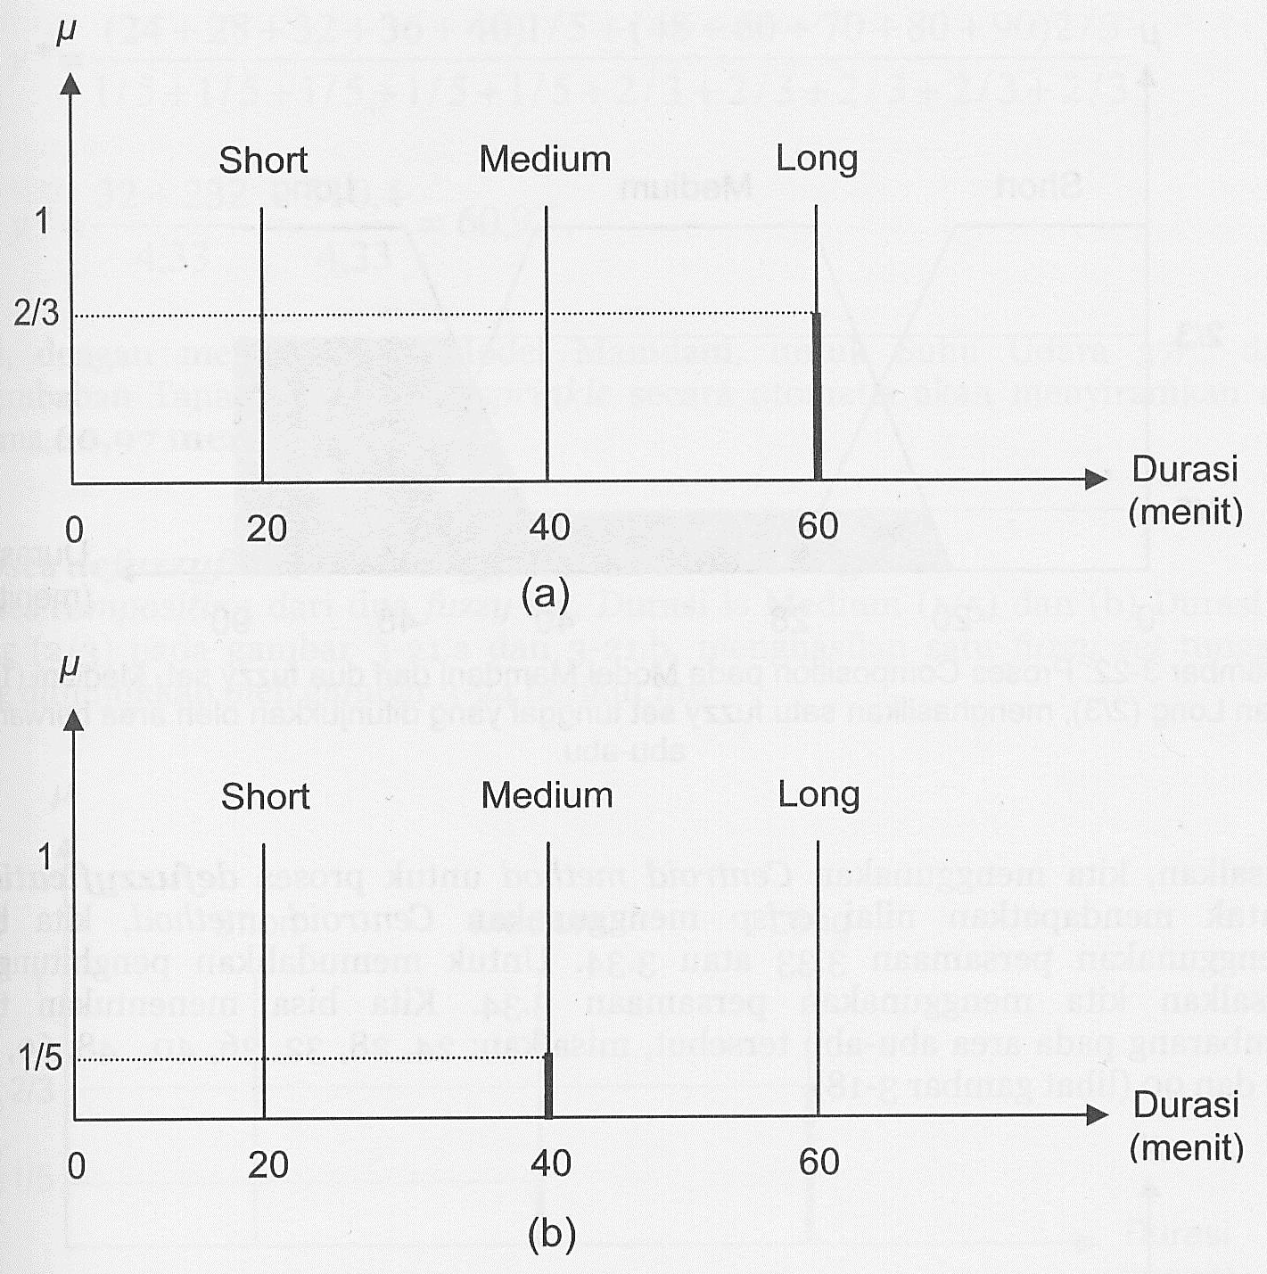
Proses Inferensi - Sugeno
Dengan cara yang sama seperti Model Mamdani, diperoleh:
Durasi is Long (2/3)
Durasi is Medium (1/5).

Slide 28
Defuzzification
➔ Sebelum defuzzification, harus dilakukan proses composition, yaitu agregasi hasil clipping dari semua aturan fuzzy sehingga didapatkan satu fuzzy set tunggal.

Slide 29
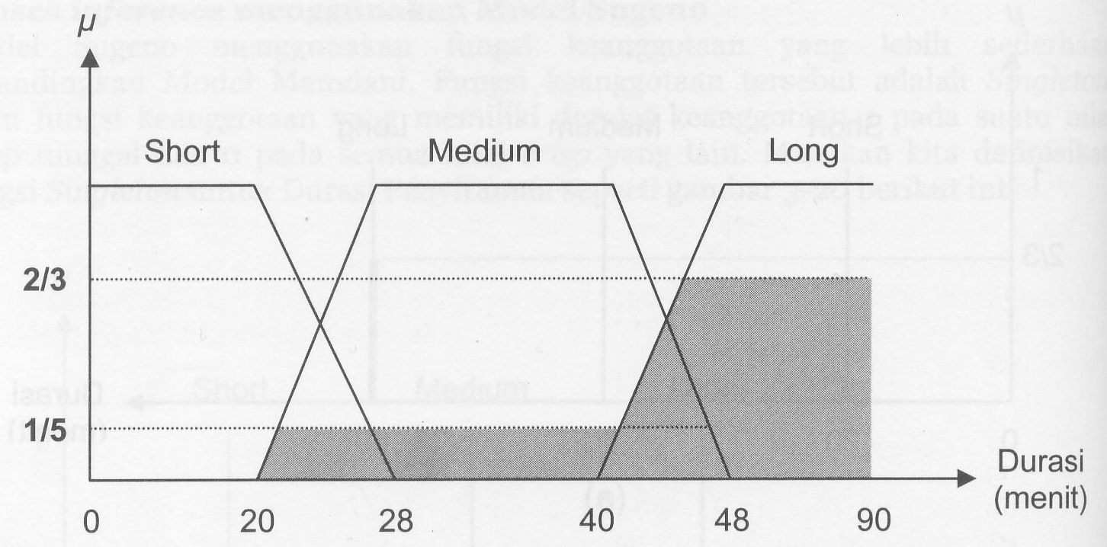
Defuzzification - Mamdani
Proses composition dari dua fuzzy set, Durasi is Medium (1/5) dan Durasi is Long (2/3) menghasilkan satu fuzzy set tunggal seperti berikut:

Slide 30
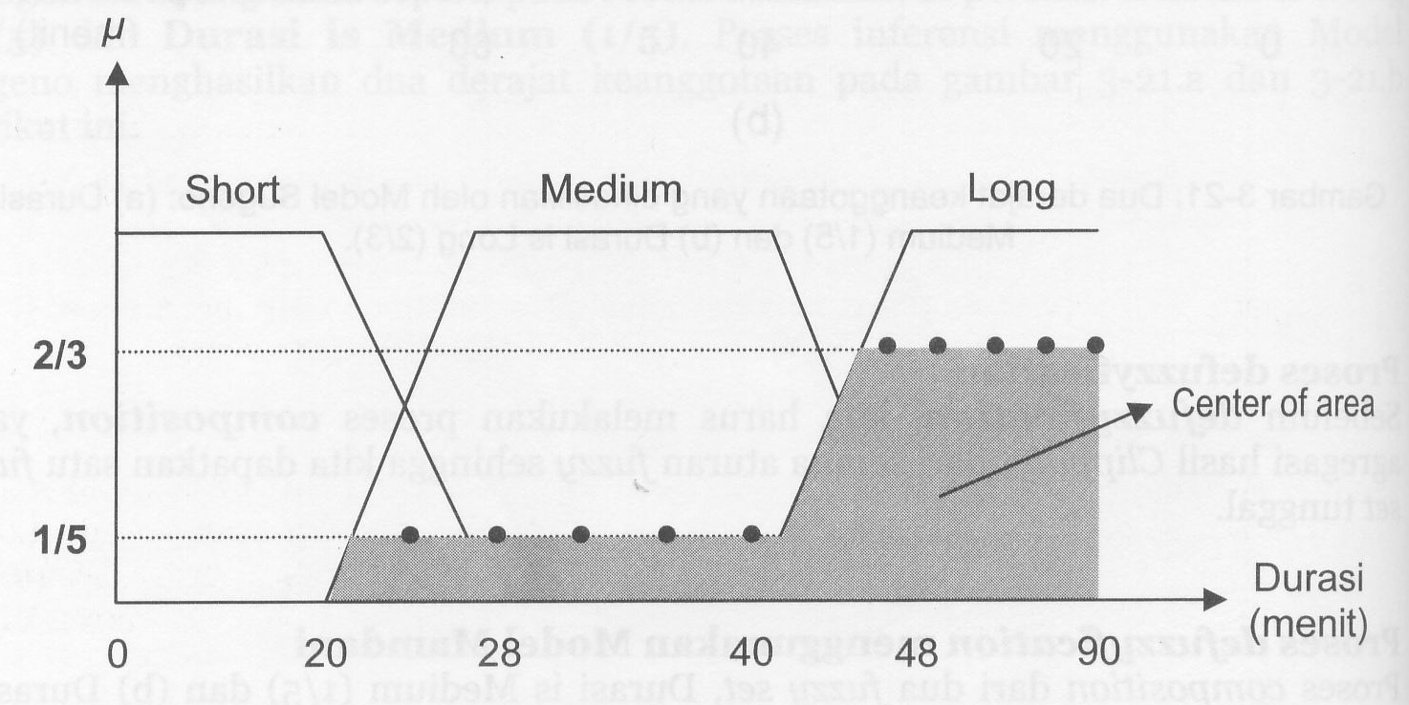
Defuzzification - Mamdani
Misalkan digunakan Centroid method untuk proses defuzzification.
Titik-titik pada area abu-abu ditentukan secara acak sehingga akan didapatkan satu titik pusat area (center of area atau center of gravity).
Misalkan titik-titik sembarang tersebut adalah: 24, 28, 32, 36, 40, 48, 60, 70, 80, 90.

Slide 31

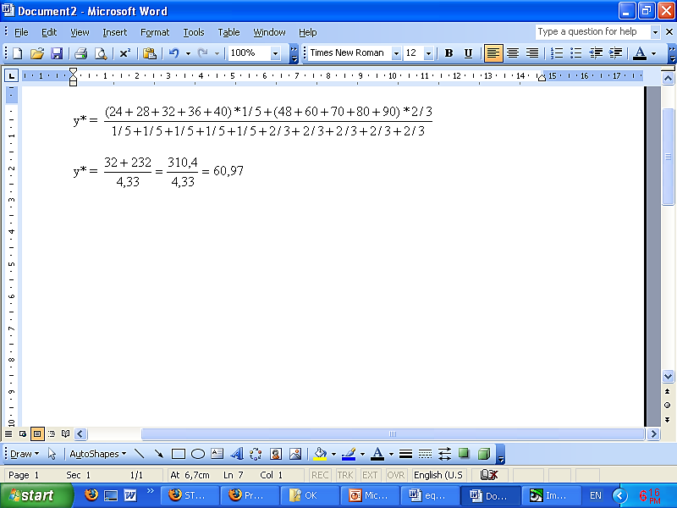
Defuzzification - Mamdani
Dengan menggunakan titik-titik tersebut dan persamaan:
diperoleh hasil sebagai berikut:
Jadi, dengan menggunakan Model Mamdani, untuk Suhu Udara 37⁰ C dan Kelembaban Tanah 12%, sprinkle akan secara otomatis menyiramkan air selama 60,97 menit.

Slide 32
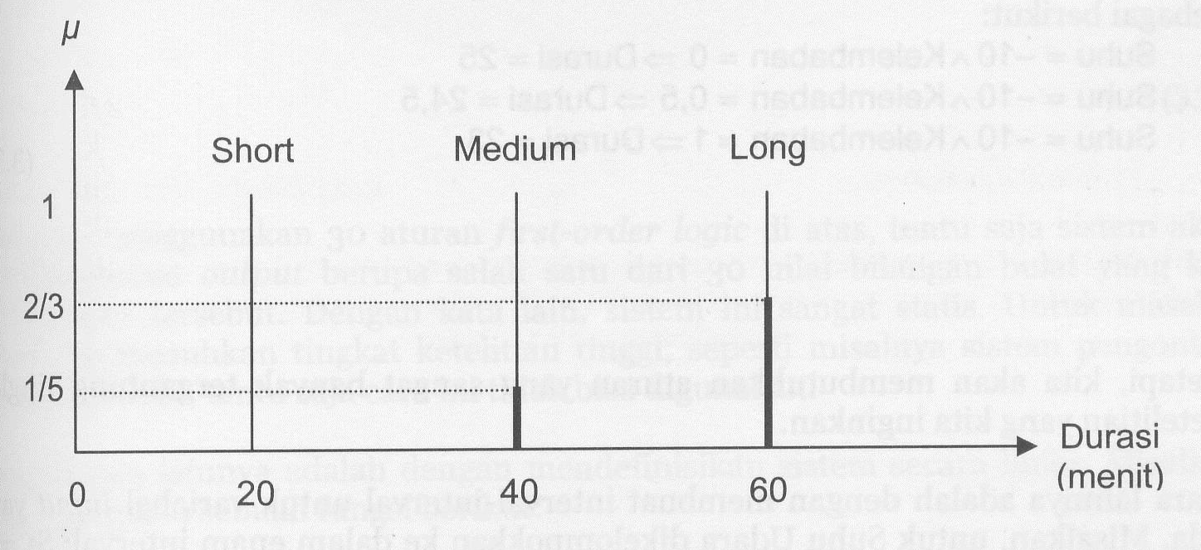
Defuzzification - Sugeno
Proses composition dari dua fuzzy set, Durasi is Medium (1/5) dan Durasi is Long (2/3), menghasilkan satu fuzzy set tunggal yang ditunjukkan pada gambar berikut:

Slide 33
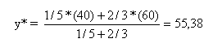
Defuzzification - Sugeno
Jika untuk proses defuzzification digunakan Height Method, maka dari dua fuzzy set, Medium (1/5) dan Long (2/3), dipilih nilai maksimumnya yaitu Long (2/3).
Karena nilai crisp untuk Long adalah 60, maka proses defuzzification menghasilkan nilai crisp sebesar 60.
Dengan demikian, Durasi Penyiraman adalah 60 menit.
Jika menggunakan Weighted Average untuk proses defuzzification diperoleh hasil:
Dengan demikian, jika menggunakan Model Sugeno dengan defuzzification berupa Weighted Average, maka Durasi Penyiraman adalah 55,38 menit.

Slide 34
Mamdani Or Sugeno?
• Mamdani method is widely accepted for capturing expert knowledge. It allows us to describe the expertise in more intuitive, more human-like manner. However, Mamdani-type fuzzy inference entails a substantial computational burden.
• On the other hand, Sugeno method is computationally effective and works well with optimization and adaptive techniques, which makes it very attractive in control problems, particularly for dynamic nonlinear systems.
Sumber: Alexander Rakic, Fuzzy Logic: Introduction 3, Fuzzy Inference

Slide 35



Terima
kasih

